Slide 1
Git 技術實務課程
許展源 (KID)

Slide 2
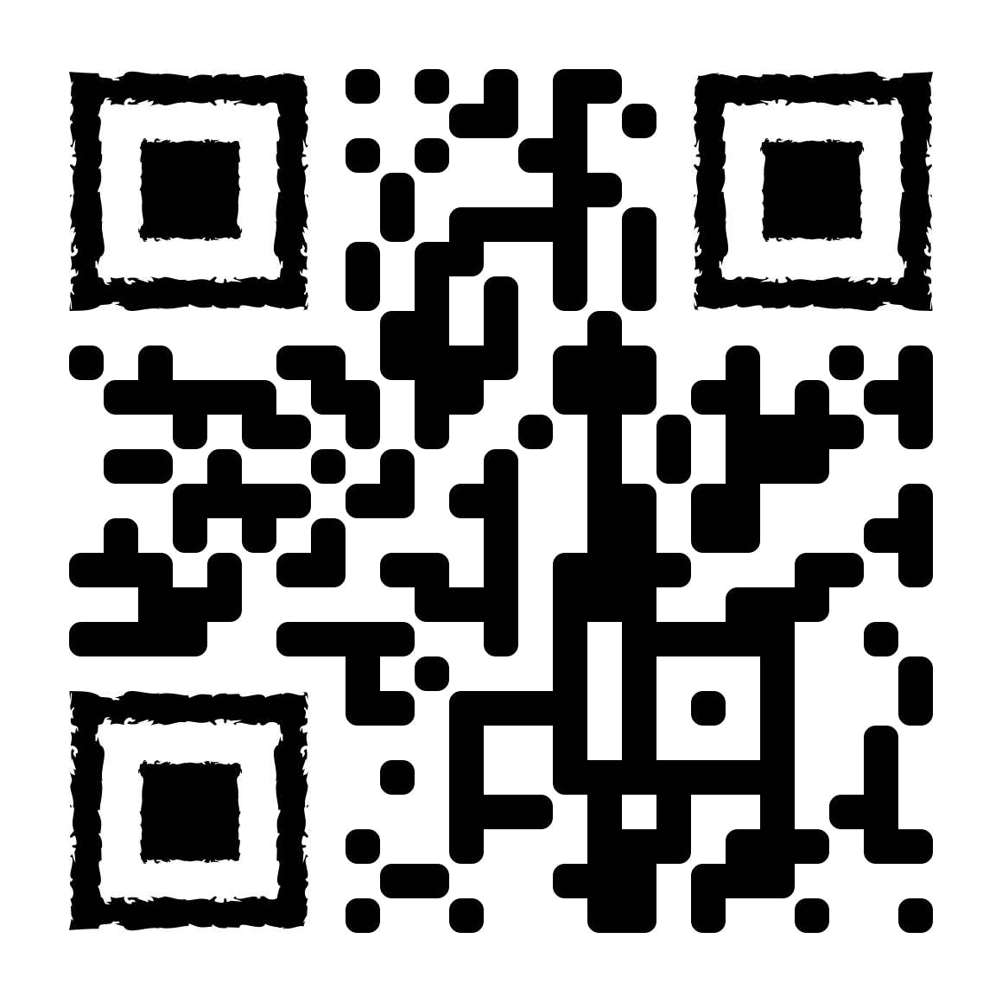
等待的過程……
先到最前面報到
為加快報到速度，建議使用 KKTIX 票券條碼
若無智慧型手機，紙本簽到 也可以
完成報到之後，可以先下載簡報
https://lihi1.cc/LD4c1
座位與電腦請讓給有報名此場次的人使用
簡報下載

Slide 3
今天要準備的東西
雖然後面會帶大家註冊和安裝，但等待時間太無聊可以先弄
註冊：
GitHub
https://github.com/
安裝：
Git ← 電腦教室有裝了，可以跳過
https://git-scm.com/
GitKraken
https://www.gitkraken.com/
Code::Blocks ← 似乎也有裝了
http://www.codeblocks.org/
這邊的比較麻煩
下次才會講解

Slide 4
ヽ(ﾟ∀ﾟ*)ノ
許展源（KID）
逢甲黑客社 元老之一
逢甲資訊系 研究助理
《CheckIn 逢甲社博集點》主要開發者
專長領域：網站系統開發
其他自己 Google

Slide 5
這課程是要做啥的？
從零開始，帶領大家學會如何繳交這學期的作業 ← 今天的重點
引導大家學習版本控制系統
更深入探討版本控制

Slide 6
Git
一款分散式版本控制系統

Slide 7

Git
https://git-scm.com/
一款分散式的版本控制系統
在多人合作時，追蹤檔案變更，並使合作順利
處理從小專案到超大專案的所有內容

Slide 8
GitHub
一個存放 Git 儲存庫的網站

Slide 9
GitHub
GitHub is where people build software. More than 40 million people use GitHub to discover, fork, and contribute to over 100 million projects.
一個存放 Git 儲存庫的網站 ← 這次還沒講，先當作放程式碼的網站
方便查看檔案的修改紀錄
使專案的協作更加方便

Slide 10
Git & GitHub
Git
https://git-scm.com/
軟體
版本控制系統
GitHub
https://github.com/
商業網站
Git Hosting （放置 Git 儲存庫的網站）

Slide 11
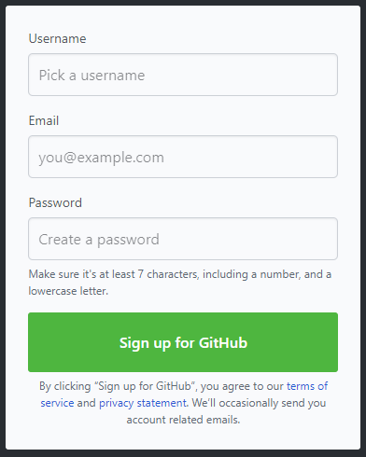
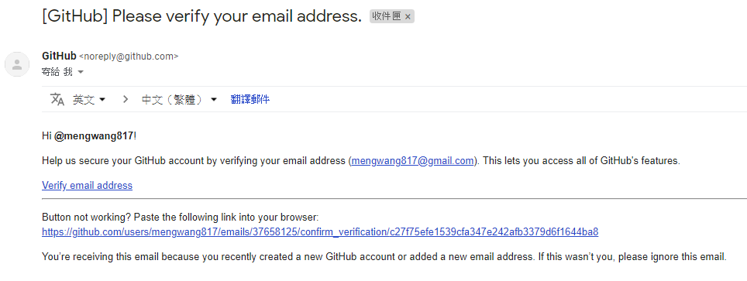
註冊 GitHub 帳號
詳細圖文說明
進入 GitHub 網站 https://github.com/
填寫表單註冊
方案選擇「Unlimited public repositories for free」
收信點擊驗證連結完成註冊

Slide 12
Fork
如果你想要參與一個你沒有修改權限的專案，你可以「fork」一份。
這代表說 GitHub 會複製一份這個專案的副本給你，並且你對這副本有全部的權限。
這副本會存在於你的帳號下，你可以對它進行推送。

Slide 13

Fork 分組專題基本樣板
進入本課程基礎專案： https://github.com/1081-FCU-SE/BaseProject
點擊右上方的「Fork」
等待專案建立
進入專案，確認該專案是由基礎專案 fork 出來的
之後作業繳交以「組長的專案」為主，
但考量到並非同組全員皆參與同一場次， 請所有人都 fork 專案，以利後續操作

Slide 14
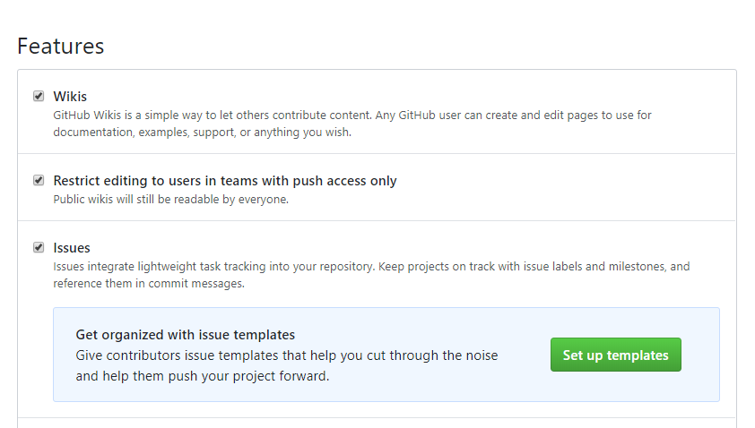
開啟 Issue Tracker
由於助教需要透過 Issue Tracker 與大家溝通， 請進入 Settings → Options，勾選 Issues

Slide 15
將其他組員設定為協作者
點擊 Settings → Collaborators 進入協作者設定頁面
輸入組員帳號，並按下 Add collaborator
等待組員接受邀請
可請組員收信並點擊通知信件中的連結， 或點擊 Copy invite link 複製連結請組員點擊
組員點擊 Accept invitation 接受邀請連結，並成為協作者

Slide 16
檔案放置路徑
BaseProject 專案中的每個資料夾，都有各自的用途
doc 文件
diagrams UML 圖
src 程式碼
test 測試代碼

Slide 17
透過 GitHub 網頁介面上傳檔案
進入小組專案
進入欲上傳檔案之路徑，點擊右上方的 Upload files
選擇檔案，並於 Commit changes 填寫 commit message 之後，點擊 Commit changes
上傳後，即可於該路徑看到上傳之檔案
↑ 簡單說明自己所做事情的訊息

Slide 18
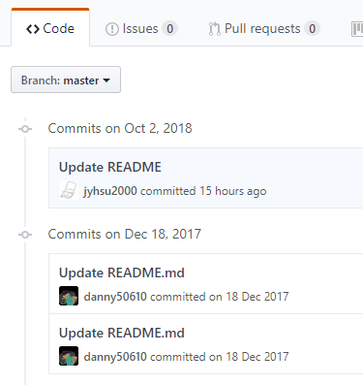
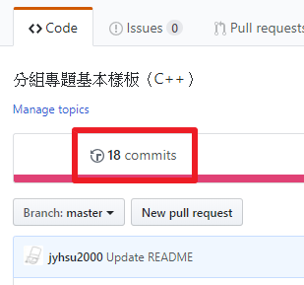
於 GitHub 儲存庫檢視變更紀錄
點擊專案頁面的 commits 即可

Slide 19
總結
Git 和 GitHub 不一樣
GitHub 註冊
Fork 專案、設定協作者
今天似乎也沒講到什麼
連皮毛都沒沾上…就下次吧ヽ(✿ﾟ▽ﾟ)ノ
想先深入了解可參閱下一頁的相關資源

Slide 20
相關資源
Git Tutorial ← 自學手冊
如何寫一個 Git Commit Message
30 天精通 Git 版本控管
連猴子都能懂的Git入門指南
為你自己學 Git
Try Git
Git-it
GitHub Guide
寫給大家的 Git 教學
[Git]GitKraken 強大的剛剛好的Git GUI神器(1)基本篇
[Git]GitKraken 強大的剛剛好的Git GUI神器(2)進階篇-GitFlow、Commit Template和衝突管理
[Git]GitKraken 強大的剛剛好的Git GUI神器(3)遠端篇
Google ← 大部分問題的答案這邊都有

